Slide 1

事例１：Watson Dialogueイメージ
【写真撮影ポイントに到着。アプリ起動】
Visitor：ここで写真とりたい。
Watson(アプリ上はご当地キャラ)：ここだね。ここには、いろいろな歴史があるんだよ～。どの写真が好き？この中から選んで～。どれも素敵だな～。
写真と写真の説明を表示（参考シートA）
V:２番がいいな～。
W:Good Choice!この写真はね・・・（写真のエピソードなどを説明）
W：どの位置にうつりたい？（参考シートB)
V:DとEかな。
W：DとEだね。わかったよ。あ、そうそう。博多弁での掛け声は
「さんの～が~、はい」っていうんだ。「さんの～が~はい」で写すから、
いい顔してね～。さんの～が～はい。(パシャ。：参考シートC)
気に入ってくれた？また写真増やしておくから、また来てね。

Slide 2
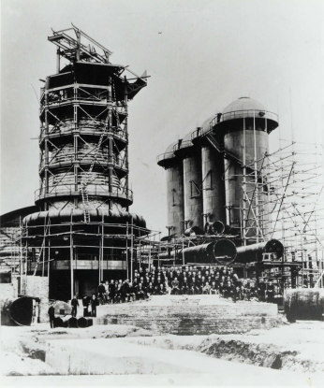
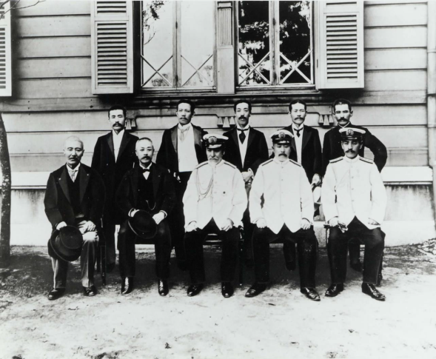
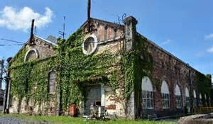
参考シートA:写真選択画面
ここだね。ここには、いろいろな歴史があるんだよ～。この中から選んで～。どれも素敵だな～
No.1：
明治3３年に工事中の東田第一高炉での記念写真だよ。
No.２：
明治38年に東郷司令官が視察にこられた
ときの記念写真だよ。
前方の真ん中が東郷司令官。おひげが・・・
No.３：
・・・

Slide 3
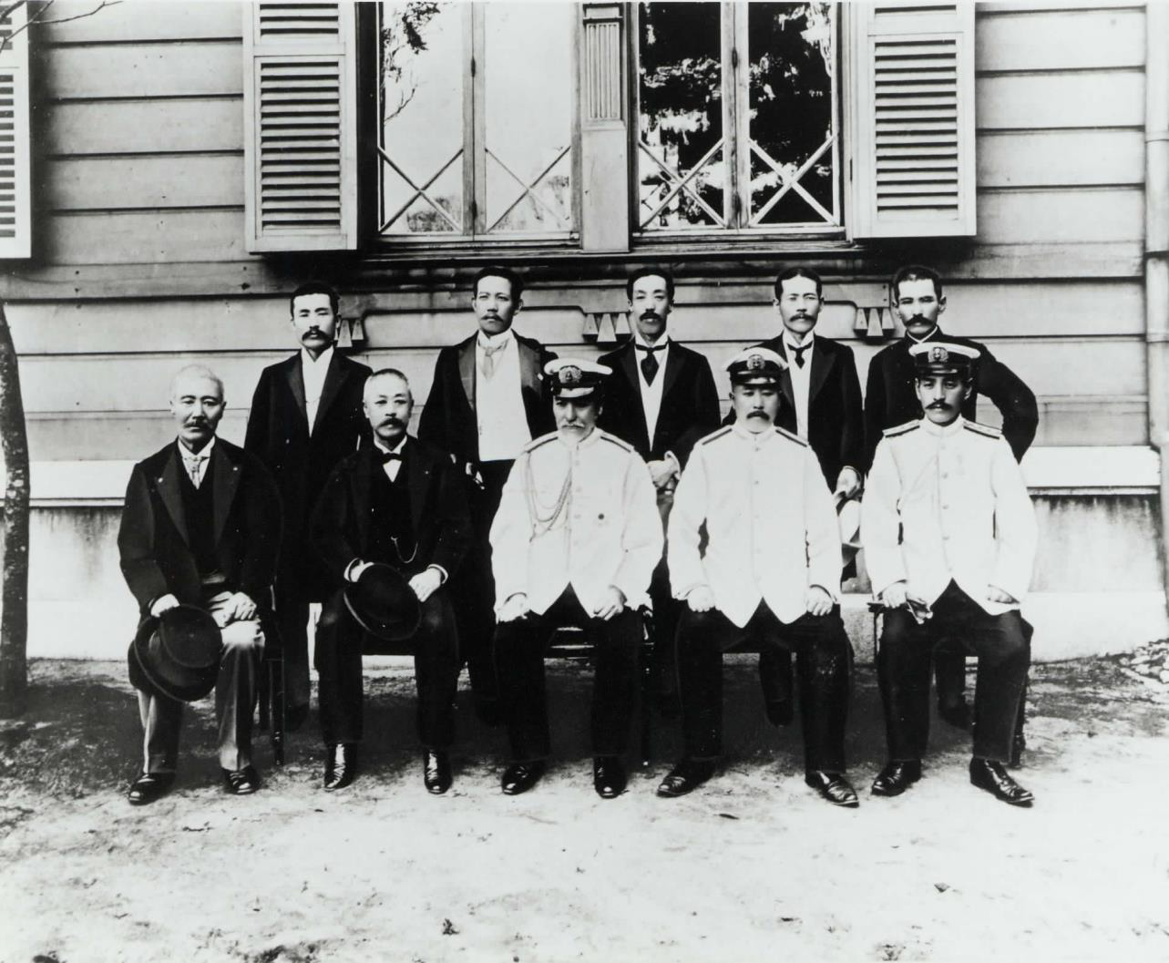
参考シートB：提示写真オリジナル
A
B
C
D
E
F
S-kits Cafe
広告

Slide 4
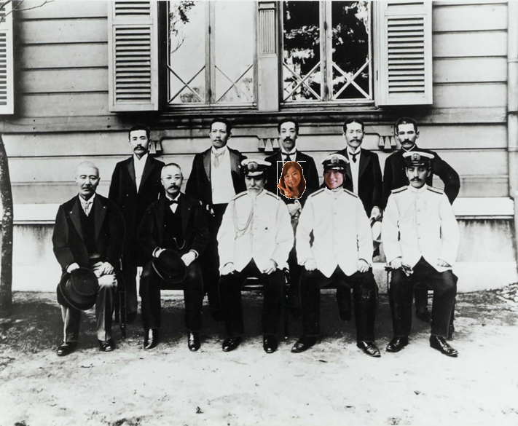
参考シートC:合成イメージ
旅行者移りこみ部分
広告
S-kits Cafe

Slide 5
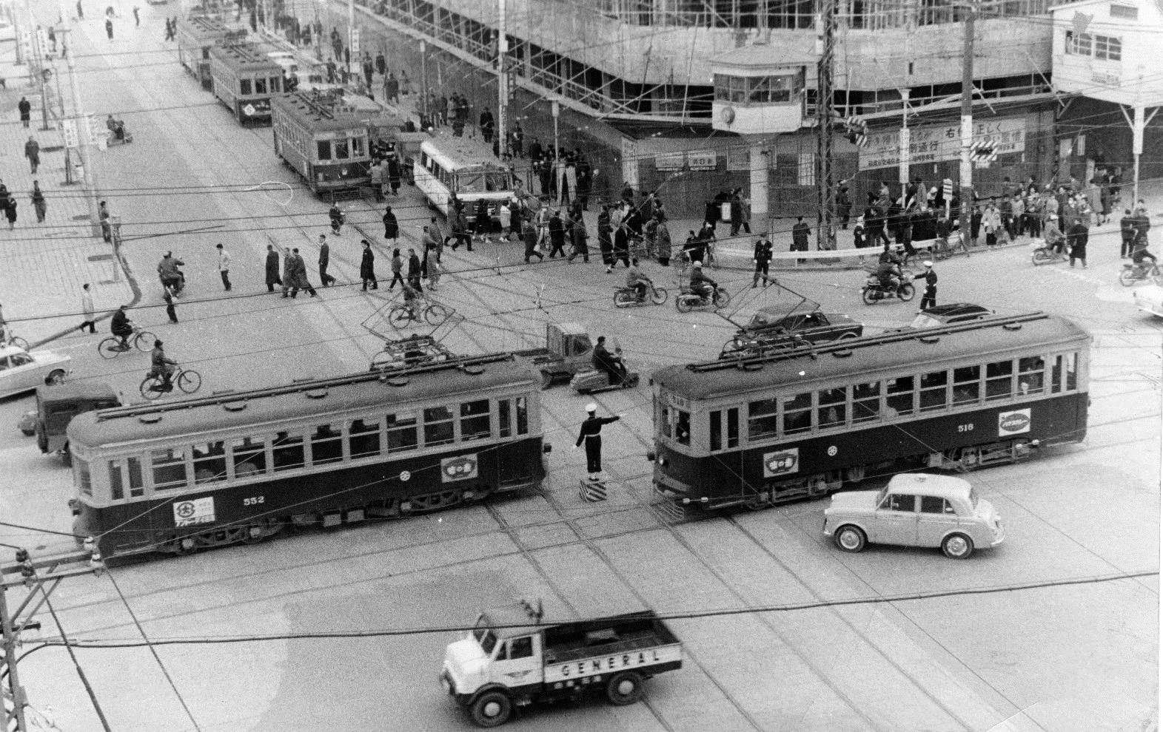

事例２：クーポン発券
西鉄オープントップバス割引クーポン１０％Off

